Slide 1

CTF中常见签名——RSA与DSA
方向：Crypto
主讲：Vancleef
Oct 18, 2019

Slide 2
Outline
① RSA签名及其常见攻击方式
② DSA签名原理
③ DSA常见攻击方式

Slide 3
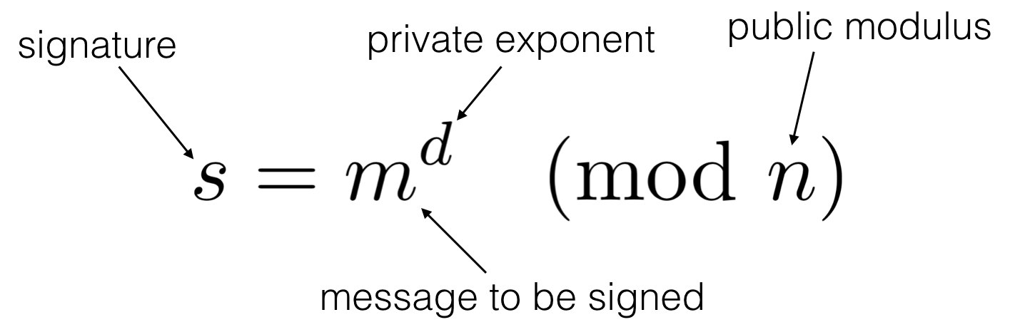
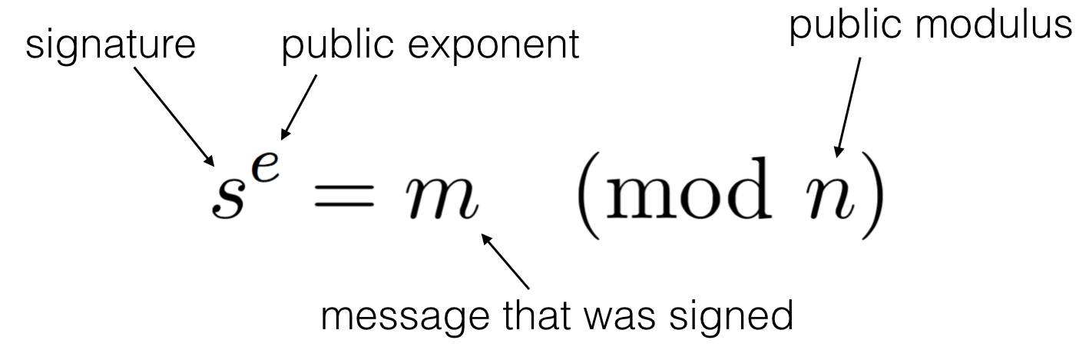
RSA
1.1 RSA签名

Slide 4


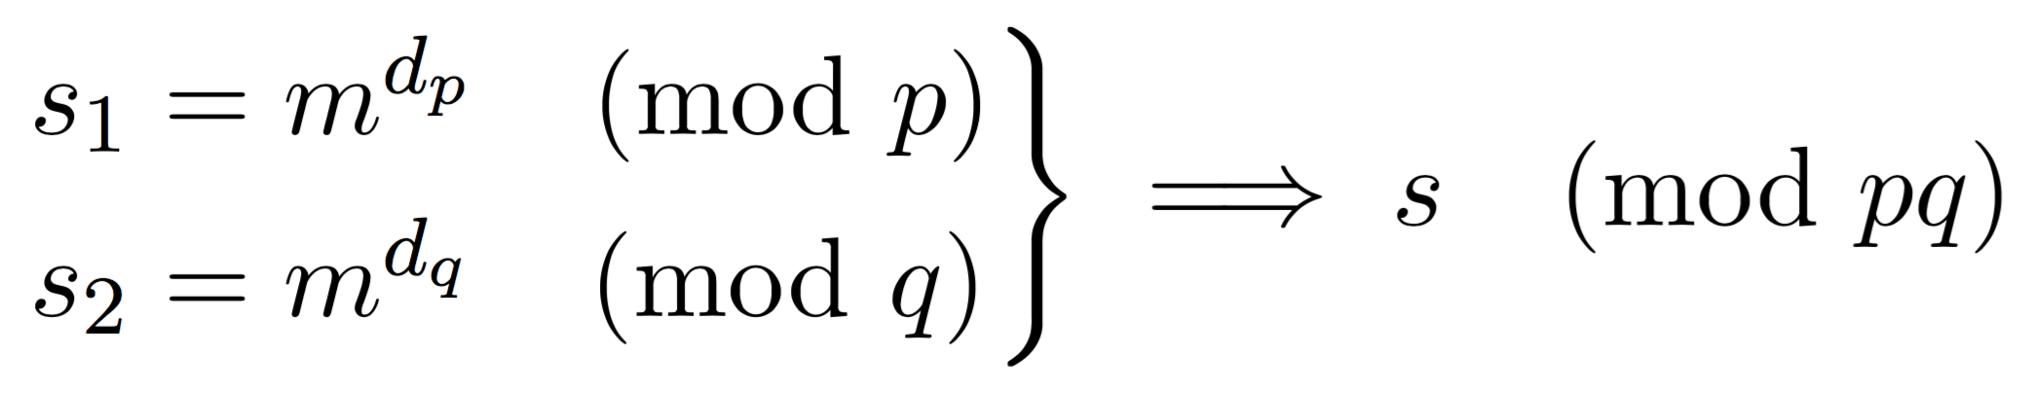
RSA
1.2 CRT
使用CRT比不使用CRT理论上快四倍左右

Slide 5
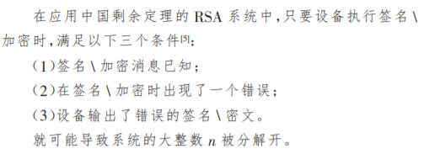
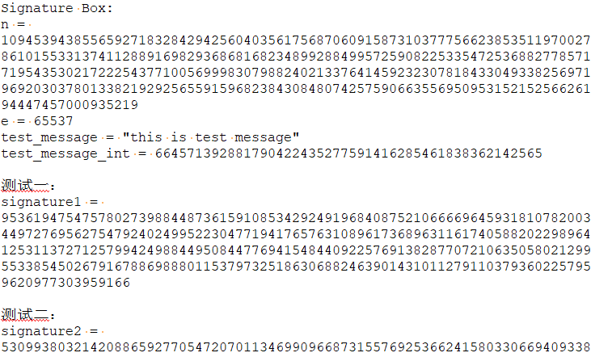
RSA
1.3 Fault Attack

Slide 6
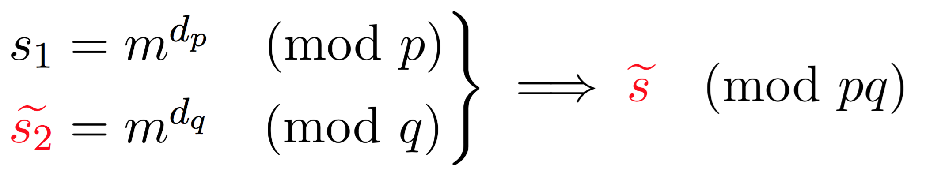
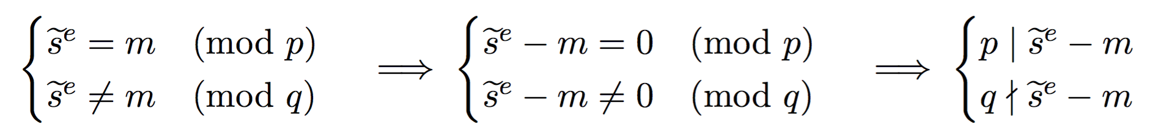
RSA
1.3 Fault Attack
防止Fault Attack：
1. 冗余计算S1与S2；
2. 得到签名后程序先验证签名再输出。

Slide 7
Outline
① RSA签名及其常见攻击方式
② DSA签名原理
③ DSA常见攻击方式

Slide 8
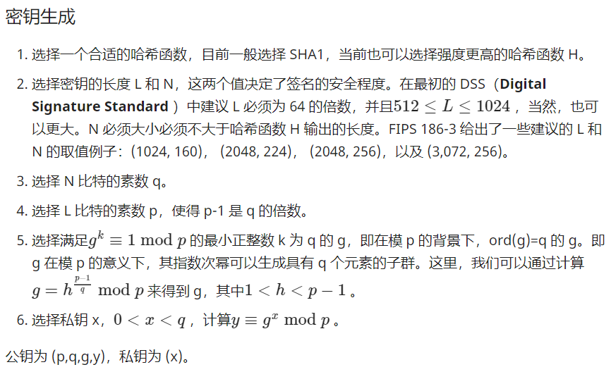
DSA
2.1 DSA签名

Slide 9
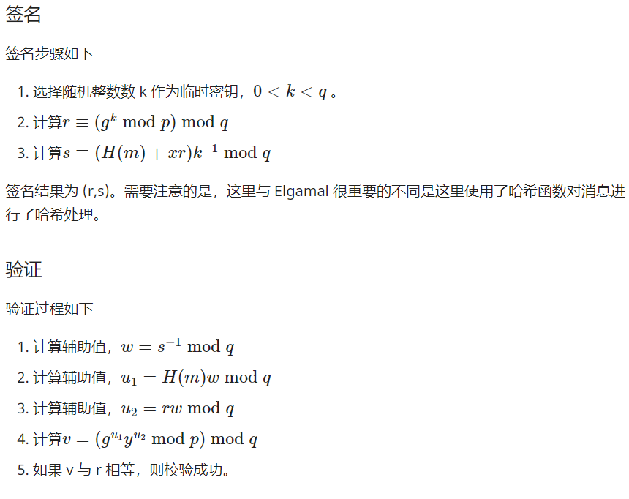
DSA
2.1 DSA签名

Slide 10
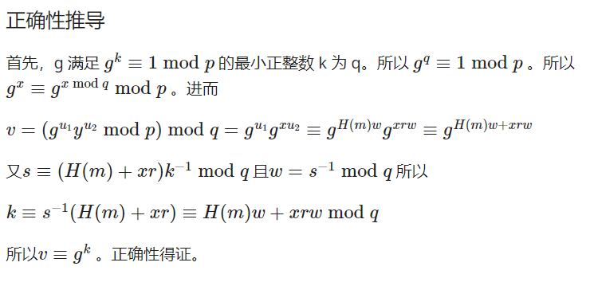
DSA
2.2 正确性推导
DSA的安全性：
1.依赖于离散对数问题
2.ElGamal相关

Slide 11
Outline
① RSA签名及其常见攻击方式
② DSA签名原理
③ DSA常见攻击方式

Slide 12
DSA
3.1 常见攻击方法
① Known K
② Sahred K
③ Biased K

Slide 13
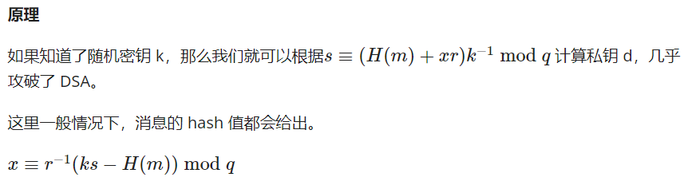
DSA
3.2 Known K

Slide 14
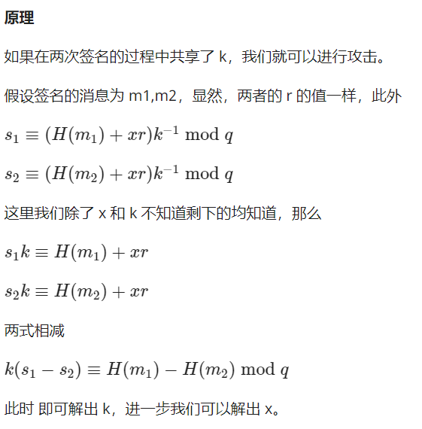
DSA
3.3 Shared K
相关题目：
2016 湖湘杯 DSA
2019 SUCTF DSA

Slide 15
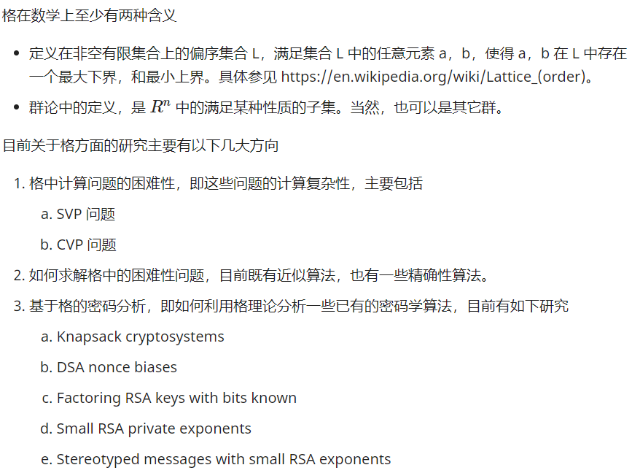
DSA
3.4 Biased K —— Lattice

Slide 16
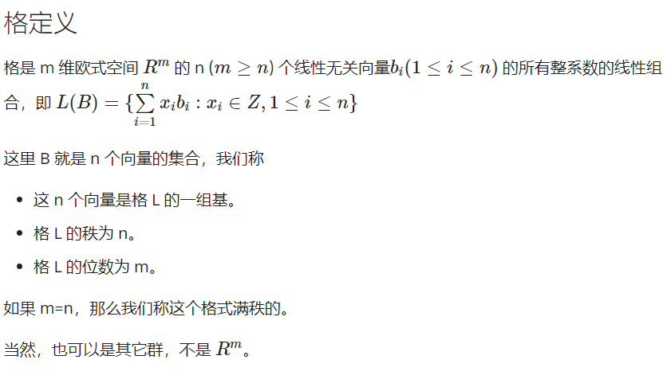
DSA
3.4 Biased K —— Lattice

Slide 17
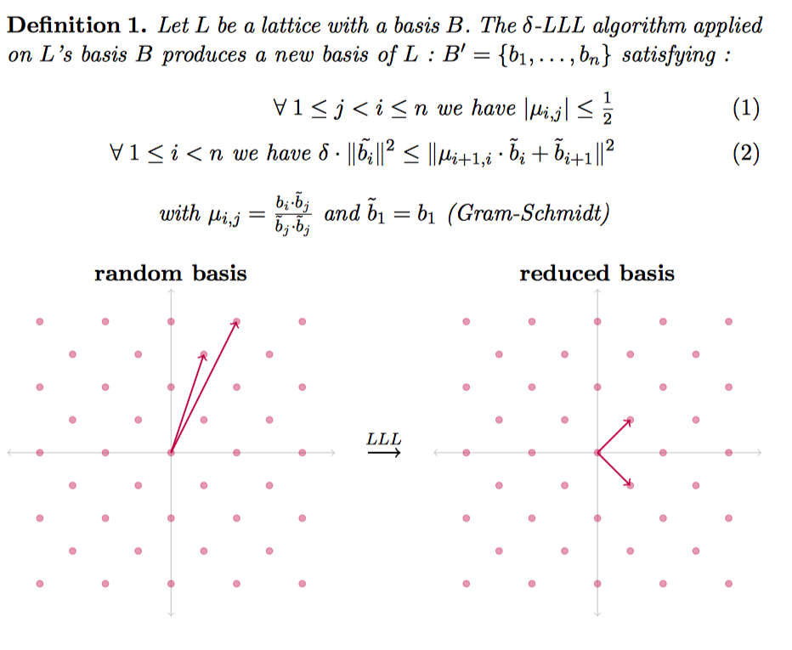
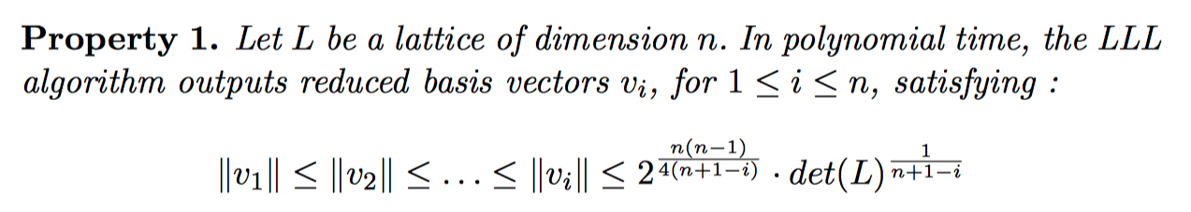
DSA
3.4 Biased K —— Lattice

Slide 18
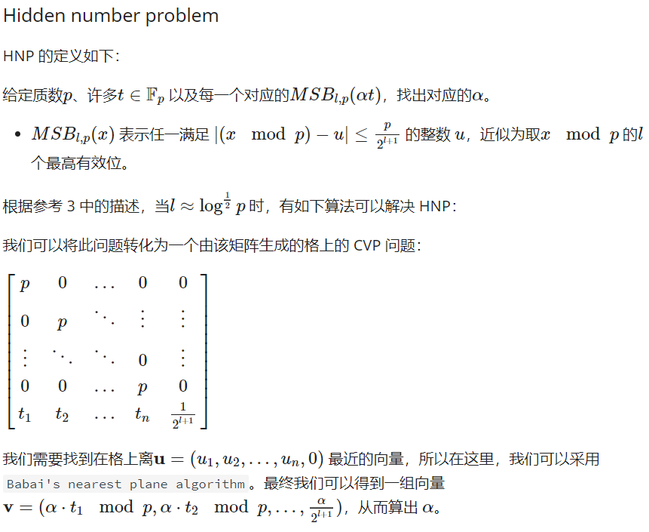
DSA
3.4 Biased K —— HNP

Slide 19
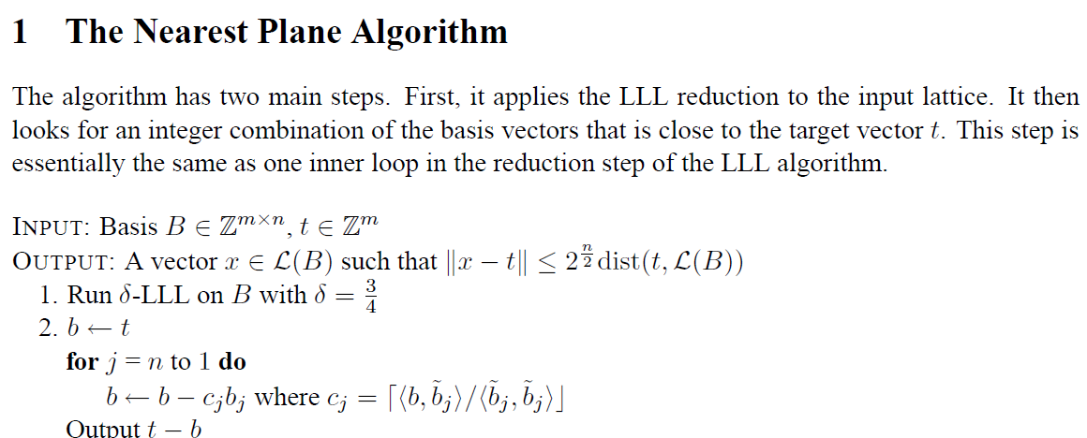
DSA
3.4 Biased K —— Babai's Algorithm
这个算法严谨的的正确性证明可以搜索有关文献，此处只说一下大概的思想。

Slide 20
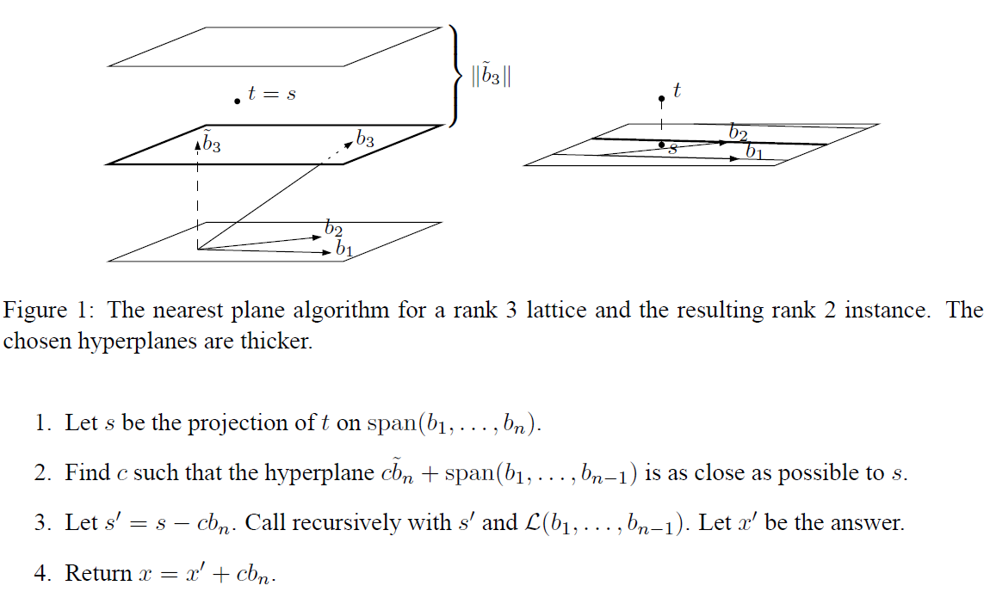
DSA
3.4 Biased K —— Babai's Algorithm

Slide 21
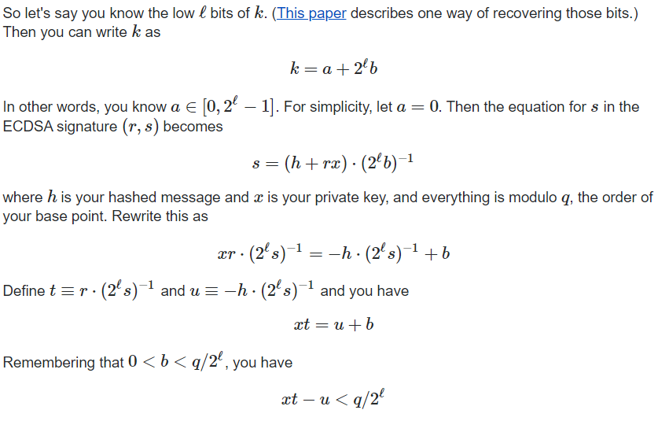
DSA
3.4 Biased K —— Application

Slide 22
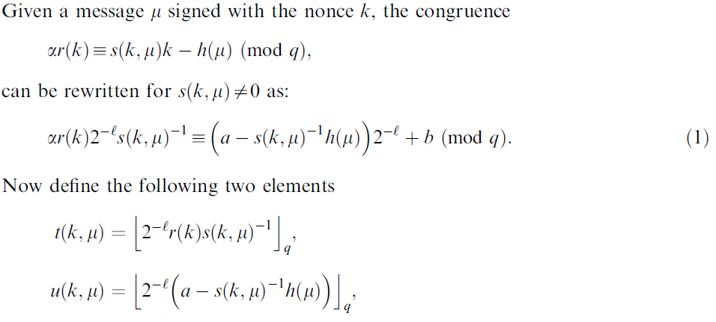
DSA
3.4 Biased K —— Application

